Slide 3
La Autoridad Portuaria Nacional (APN)…

Slide 4
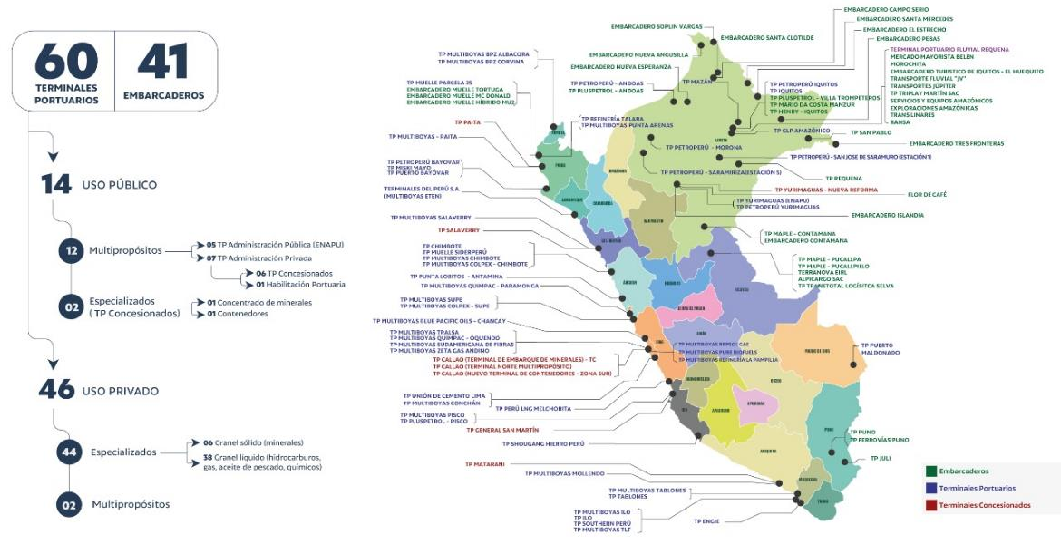
Sistema Portuario Nacional (SPN)
Elaborado por la APN

Slide 5
SISTEMA PORTUARIO NACIONAL (SPN)

Slide 7
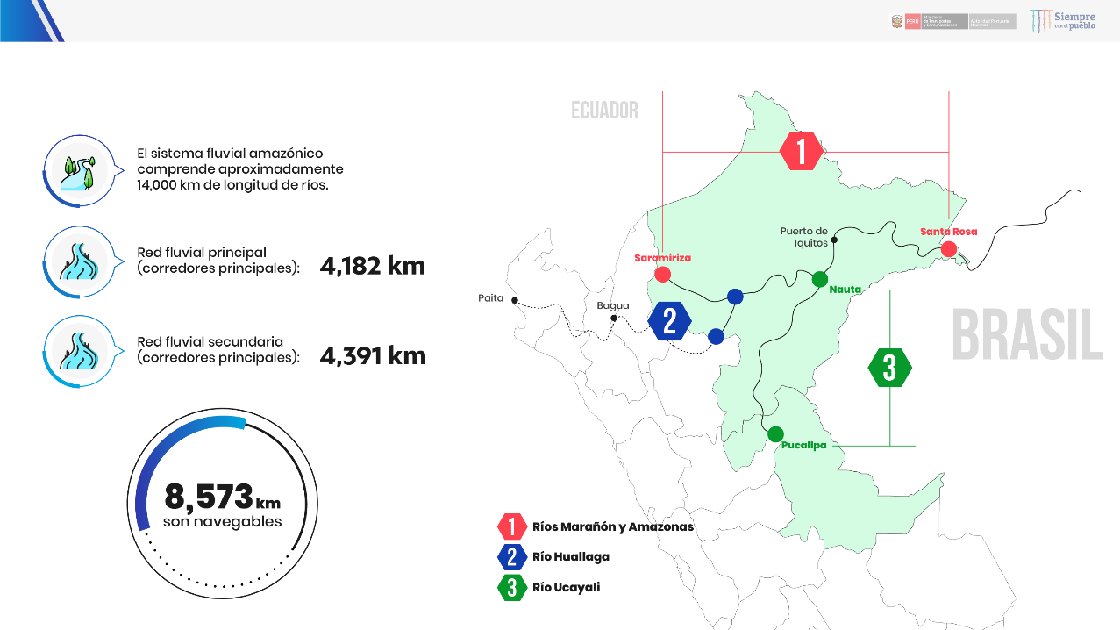
DESCRIPCIÓN DEL SISTEMA FLUVIAL PERUANO

Slide 8
DESCRIPCIÓN DEL SISTEMA FLUVIAL PERUANO

Slide 9
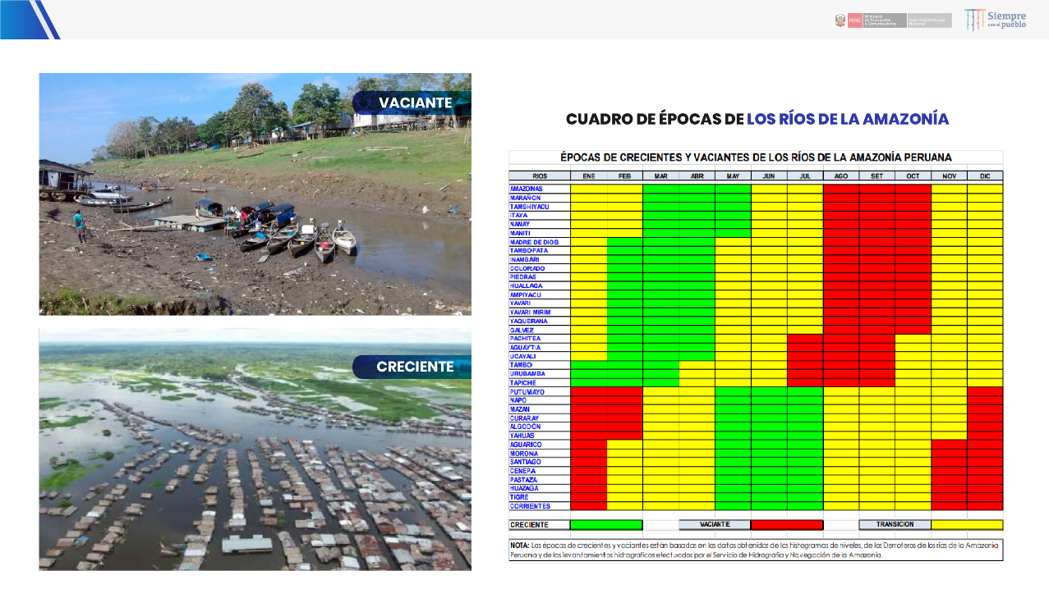
RÉGIMEN DE LOS RÍOS AMAZÓNICOS

Slide 10
EVOLUCIÓN DEL MOVIMIENTO DE CARGA EN
INSTALACIONES PORTUARIAS A NIVEL NACIONAL (TM)
EVOLUCIÓN DEL MOVIMIENTO DE CARGA EN LOS PUERTOS DEL ÁMBITO FLUVIAL
(en toneladas métricas)
Estado de Emergencia COVID-19
Mediante el Decreto Supremo N° 009-2020-MTC, a partir del 15 de marzo 2020, se suspendió la atención de naves cruceros en viaje internacional para evitar el contagio de la COVID-19
Elaborado por: Área de Estadísticas - APN, Junio 2022

Slide 11
EVOLUCIÓN DEL MOVIMIENTO DE NAVES EN PUERTOS FLUVIALES
EVOLUCIÓN DEL MOVIMIENTO DE NAVES ATENDIDAS EN LOS PUERTOS FLUVIALES
(Número de naves)
Estado de Emergencia COVID-19
Mediante el Decreto Supremo N° 009-2020-MTC, a partir del 15 de marzo 2020, se suspendió la atención de naves cruceros en viaje internacional para evitar el contagio de la COVID-19
Elaborado por: Área de Estadísticas - APN, Junio 2022

Slide 12
EVOLUCIÓN DEL MOVIMIENTO DE NAVES-PASAJEROS EN PUERTOS FLUVIALES
EVOLUCIÓN DEL MOVIMIENTO DE NAVES-PASAJEROS ATENDIDOS EN LOS PUERTOS FLUVIALES
(Número de naves)
Estado de Emergencia COVID-19
Elaborado por: Área de Estadísticas - APN, Junio 2022

Slide 14
SITUACIÓN ACTUAL DEL TRANSPORTE FLUVIAL

Slide 15
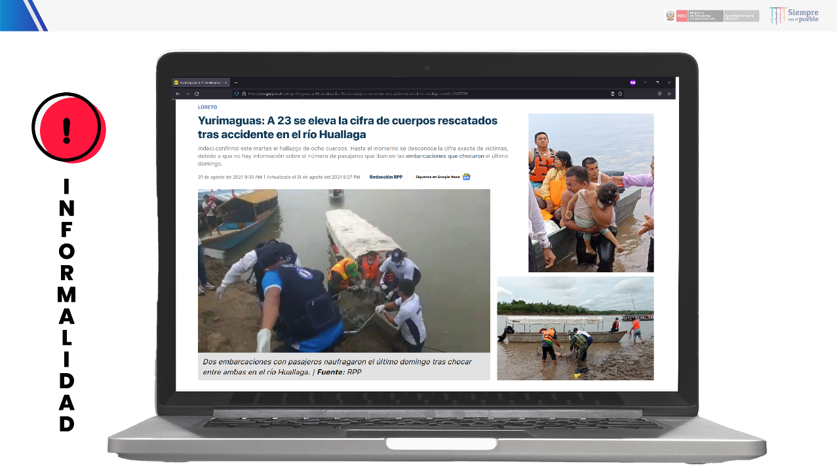
SITUACIÓN ACTUAL DEL TRANSPORTE FLUVIAL

Slide 16
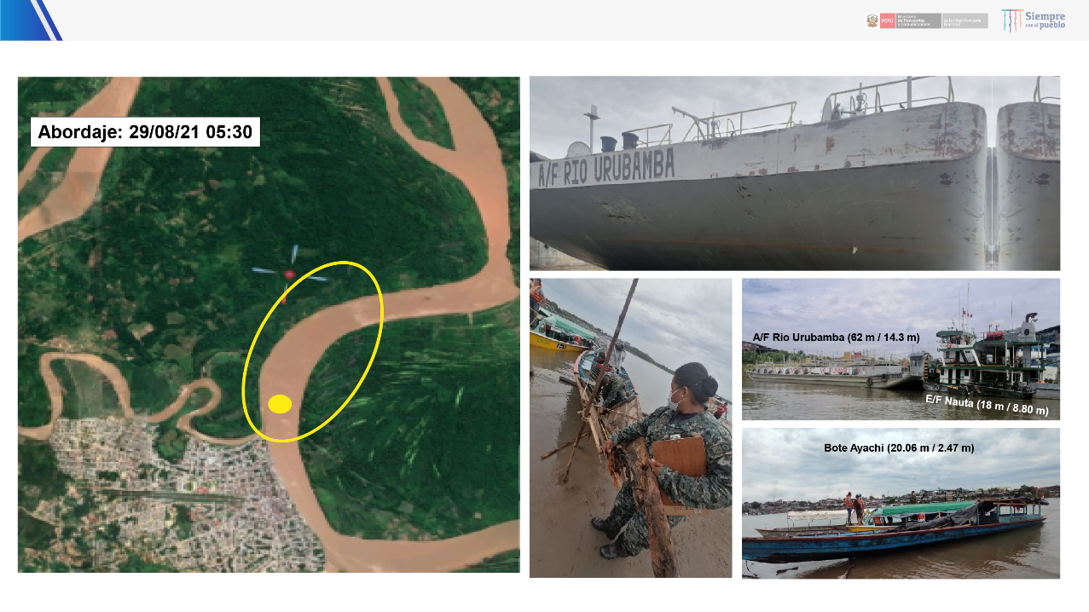
SITUACIÓN ACTUAL DEL TRANSPORTE FLUVIAL

Slide 17
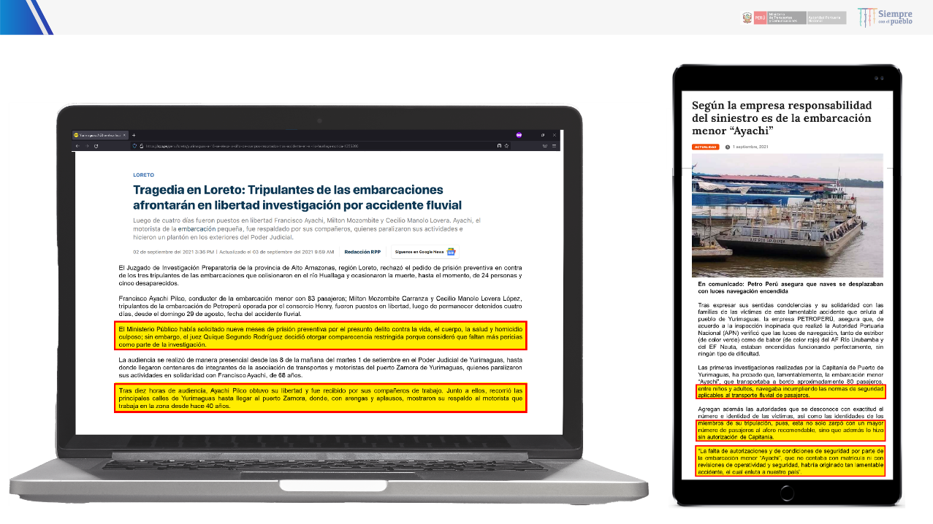
SITUACIÓN ACTUAL DEL TRANSPORTE FLUVIAL

Slide 18
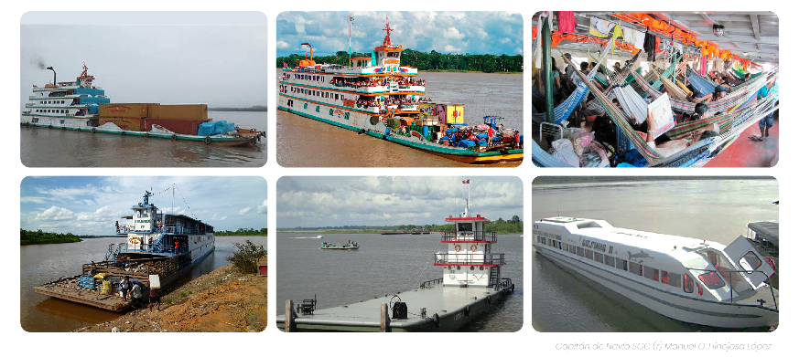
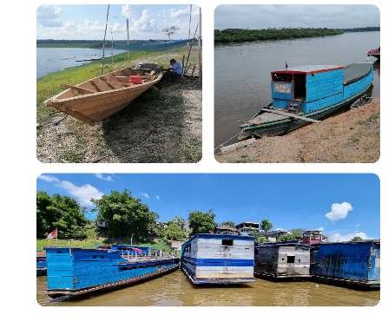
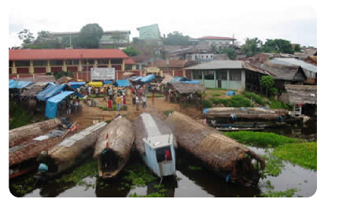
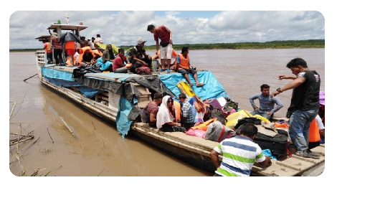
MEDIOS DE TRANSPORTE FLUVIAL

Slide 19
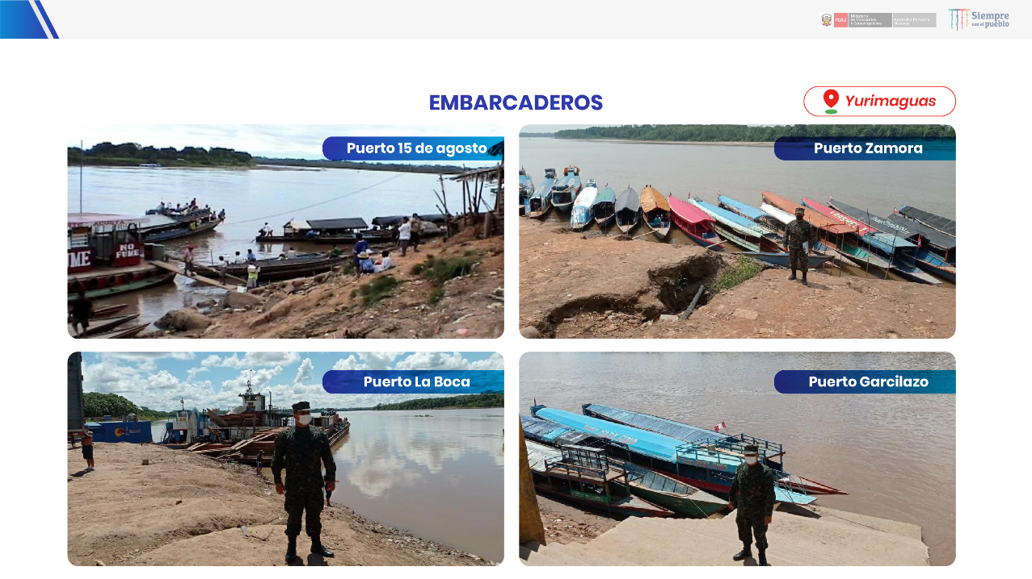
MEDIOS DE TRANSPORTE FLUVIAL

Slide 20
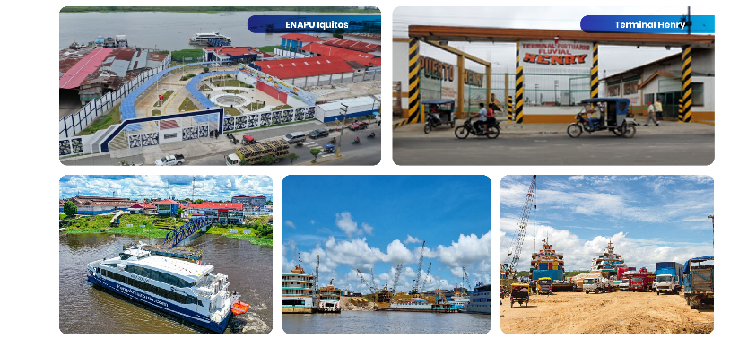
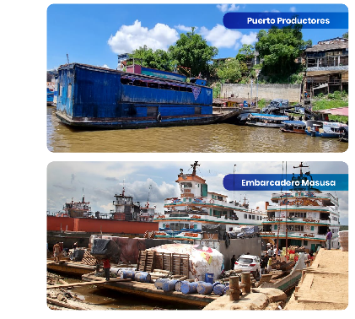
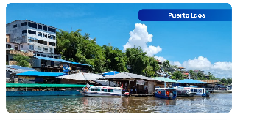
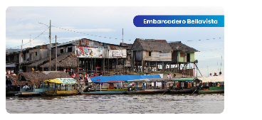

Slide 21
VÍAS DE NAVEGACIÓN

Slide 23
ACCIONES DE MEJORA PARA EL TRANSPORTE FLUVIAL

Slide 24
ACCIONES DE MEJORA PARA EL TRANSPORTE FLUVIAL

Slide 25
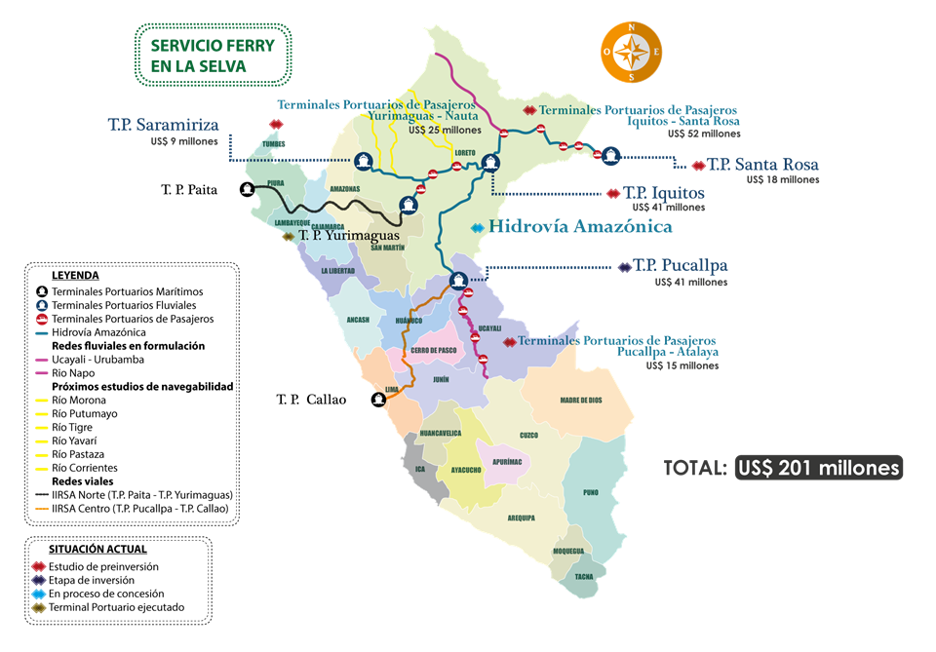
ACCIONES DE MEJORA PARA EL TRANSPORTE FLUVIAL
MODERNIZACIÓN PORTUARIA EN LA AMAZONÍA

Slide 26
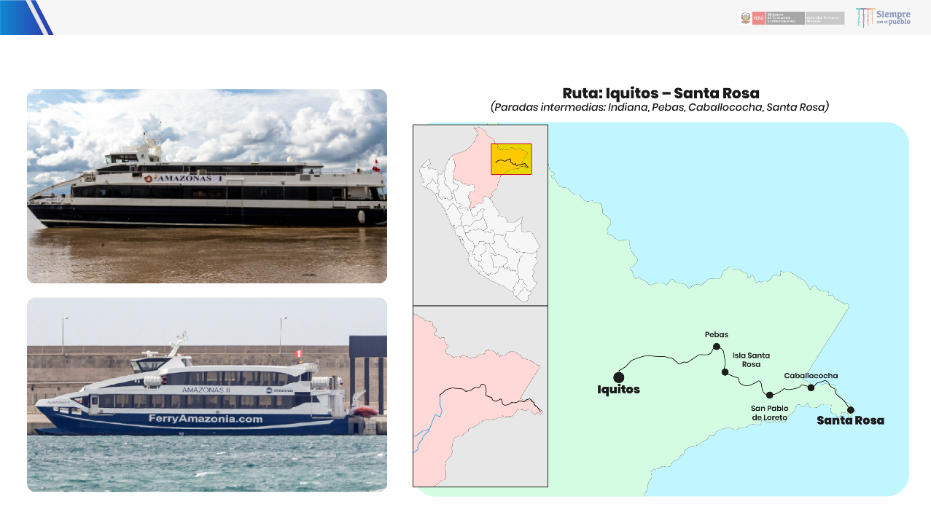
ACCIONES DE MEJORA PARA EL TRANSPORTE FLUVIAL

Slide 27
ACCIONES DE MEJORA PARA EL TRANSPORTE FLUVIAL
PROYECTOS PORTUARIOS FLUVIALES

Slide 28
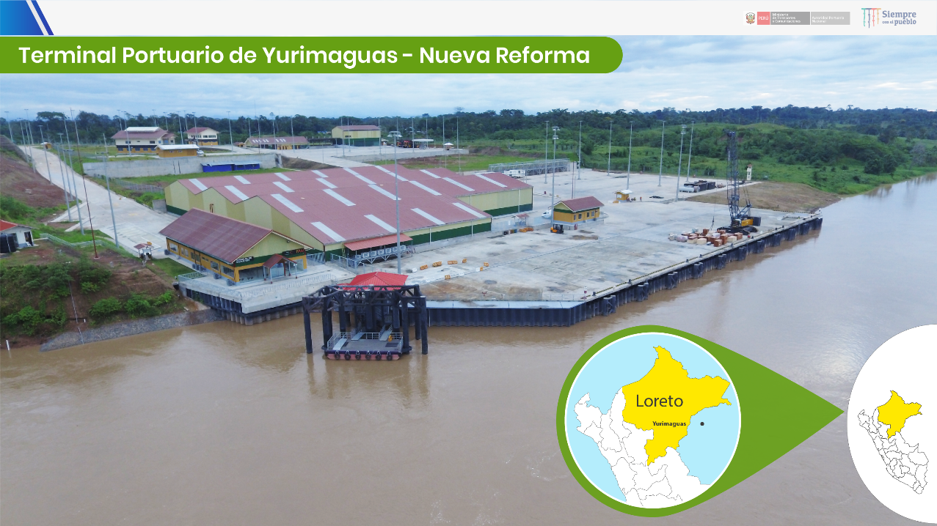

Slide 29
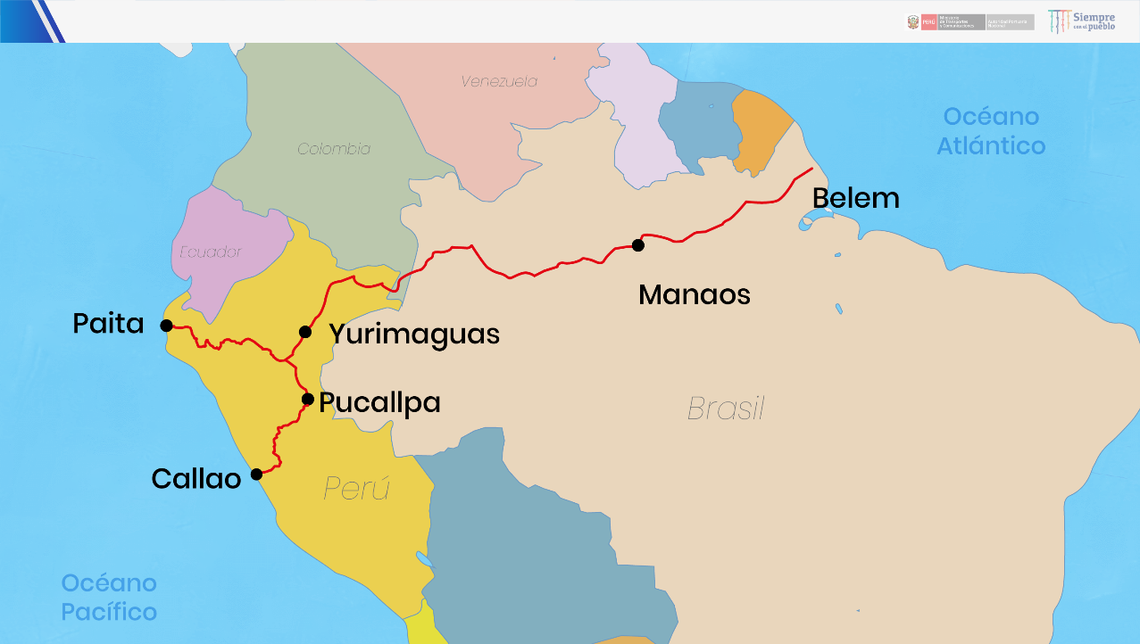
COPAM: CONECTIVIDAD FLUVIAL

Slide 30
COPAM: MOVIMIENTO DE CARGA

Slide 31
OPERACIONES EN LA ZONA SIN INFRAETSRUCTURA DEL TPY-NR

Slide 32
ACCIONES DE MEJORA PARA EL TRANSPORTE FLUVIAL

Slide 34
DESAFÍOS

Slide 35
FORMALIZACIÓN PORTUARIA: PLAN DE ACCIÓN

Slide 36
HIDROVÍA AMAZÓNICA

Slide 37
HIDROVÍA AMAZÓNICA

Slide 38
COMERCIO INTERNACIONAL VÍA FLUVIAL

Slide 39
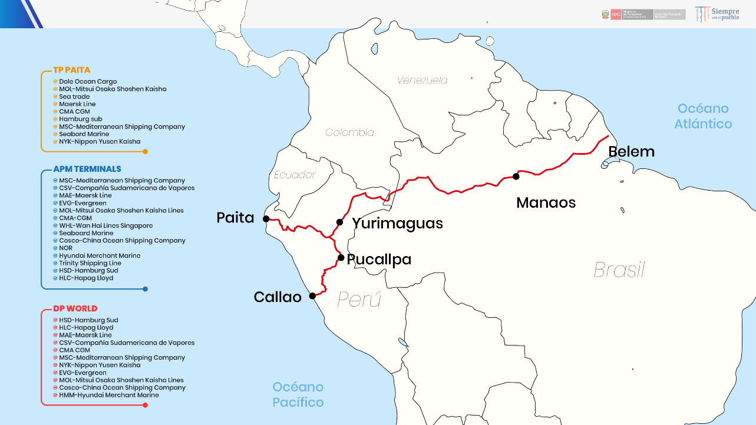
COMERCIO INTERNACIONAL VÍA FLUVIAL

